Slide 1
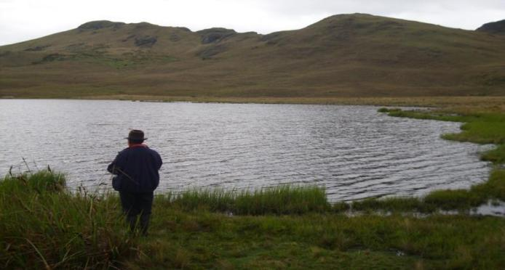

Congresso dei Senza Terra in Ecuador
Per il Diritto ad Alimentarsi
COMITATO LECCHESE PER LA PACE
E LA COOPERAZIONE TRA I POPOLI
PROGETTI 2012
in collaborazione con Fian Ecuador, So.le.vol

Slide 2
COMITATO LECCHESE PER LA PACE
E LA COOPERAZIONE TRA I POPOLI
PROGETTI 2012
Mani Tese è una Ong nata in Italia nel 1964 per combattere la fame e gli squilibri tra nord e sud del mondo; coordina progetti di cooperazione in 17 paesi in Africa, America Latina e Asia, iniziative di sensibilizzazione e coinvolgimento della società civile, esperienze concrete di sostenibilità ed economia solidale, volontariato ed educazione alla cittadinanza mondiale.
Mani Tese in Ecuador è presente da più di 20 anni appoggiando organizzazioni contadine, indigene e di base. L’obiettivo generale perseguito è quello di creare e migliorare le condizioni per uno sviluppo territoriale duraturo e sostenibile. Tra le modalità di intervento si debbono menzionare:
- l’appoggio allo sviluppo sociale dei gruppi più svantaggiati (contadini, indigeni, donne)
- il sostegno ad azioni progettuali nel settore dello sviluppo ambientale sostenibile
- il rafforzamento delle capacità degli attori locali nell’organizzare e promuovere il loro sviluppo.

Slide 3

COMITATO LECCHESE PER LA PACE
E LA COOPERAZIONE TRA I POPOLI
PROGETTI 2012
L’Ecuador è un Paese megadiverso che, al pari degli altri Paesi della regione andina e nonostante l’abbondanza di risorse naturali di cui dispone, presenta una forte disuguaglianza nella distribuzione della ricchezza. È il più piccolo dei Paesi andini, caratterizzato da quattro differenti regioni geografiche: le Ande, la Costa, l’Amazzonia e le Galapagos che si considerano a tutti gli effetti come una regione a sé stante.
La popolazione ecuadoriana si attesta su una cifra di poco superiore ai 14 milioni di abitanti; di questi il 32% del totale vive in aree rurali e presenta i più alti indici di povertà che si aggirano attorno al 60% ma che in alcune zone raggiunge addirittura il 100%. La nuova Costituzione, approvata nel 2007, rimette il cittadino al centro dello Stato e fa della plurinazionalità, del buen vivir, della pace e della salvaguardia dell’ambiente i pilastri del nuovo Stato.

Slide 4
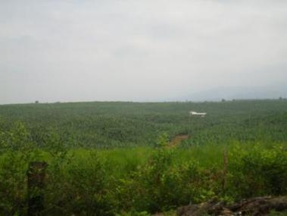
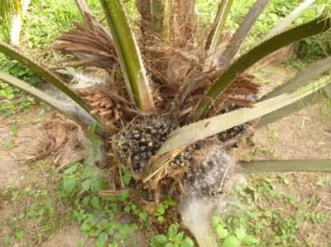
ANALISI DEL PROBLEMA:
COMITATO LECCHESE PER LA PACE
E LA COOPERAZIONE TRA I POPOLI
PROGETTI 2012
In Ecuador l’accaparramento della terra e la concentrazione dell’acqua sono problemi strutturali: secondo dati del 2000 le proprietà inferiori ad un ettaro rappresentano un quarto del totale delle unità produttive del paese ma occupano l’1% della terra, mentre le proprietà superiori a 100 ettari, che rappresentano solo il 2% del totale, posseggono il 43% delle terre coltivabili.

Slide 5
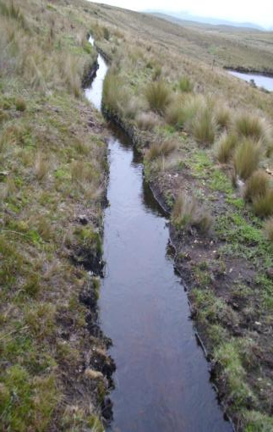
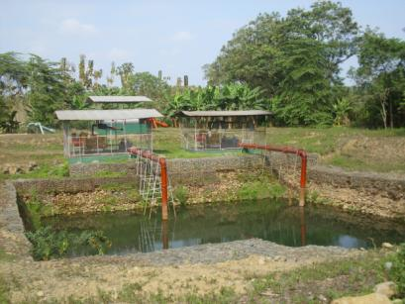
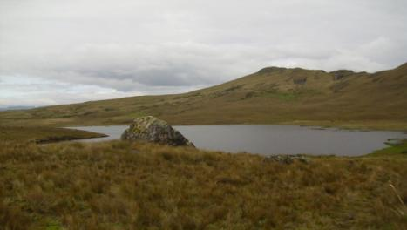
La concentrazione delle risorse idriche è più grave: lo stato ha consegnato 2.240 m/s di acqua attraverso 64.300 concessioni secondo il report del 2010 di FIAN: “Il diritto all’alimentazione dell’ Ecuador: bilancio dello stato alimentare della popolazione ecuadoriana secondo una prospettiva di diritti umani”.
COMITATO LECCHESE PER LA PACE
E LA COOPERAZIONE TRA I POPOLI
PROGETTI 2012

Slide 6
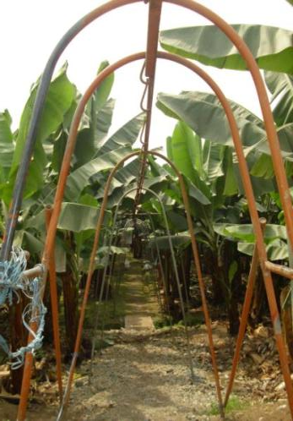
Dal punto di vista legislativo il Diritto all’Alimentazione è stato riconosciuto nell’Articolo 13 della nuova Costituzione del 2008 come parte dei diritti del buon vivir . Per il compimento di questo principio costituzionale è stato approvato anche la Legge organica del regime di sovranità alimentare i cui temi sono acqua, terra ed utilizzo, fra gli altri. Nonostante la Costituzione e la Legge organica siano gli strumenti giuridici relazionati con il diritto all’alimentazione più importanti, esistono leggi già in vigore che contraddicono i principi costituzionali si sovranità alimentare: è il caso della Legge di Sviluppo Agricolo, approvata nel maggio 2010, che ha eliminato gli ostacoli all’accumulazione della terra, fomentando il mercato delle terre.
COMITATO LECCHESE PER LA PACE
E LA COOPERAZIONE TRA I POPOLI
PROGETTI 2012

Slide 7
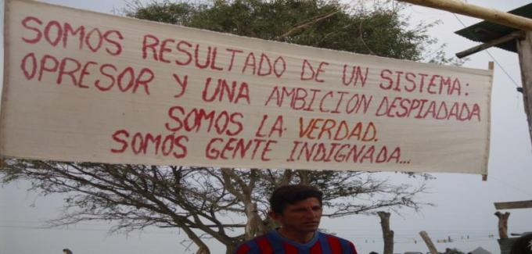
COMITATO LECCHESE PER LA PACE
E LA COOPERAZIONE TRA I POPOLI
PROGETTI 2012
A due anni dal lancio, ha contribuito a mettere in marcia meccanismi di speculazione delle terre. Nel paese è in atto una discussione sulla legge di Riforma agraria, ed è al momento uno dei temi caldi della politica di Rafael Correa. Per questa ragione è necessario dibattere ed affrontare questi temi con la partecipazione di coloro che dovrebbero essere coinvolti in prima persona: i senza terra, così da costruire con loro proposte concrete rivolte al recupero e all’acceso alla terra e all’acqua

Slide 8
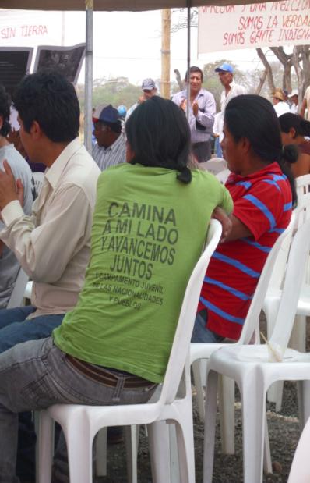
IL PROGETTO
COMITATO LECCHESE PER LA PACE
E LA COOPERAZIONE TRA I POPOLI
PROGETTI 2011
Obiettivo generale: Migliorare l’analisi delle principali tendenze riguardo la proprietà della terra a livello globale, regionale e nazionale.

Slide 9
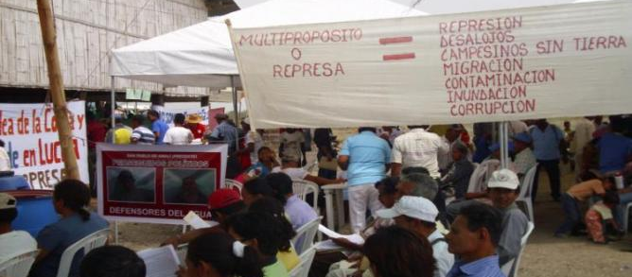
COMITATO LECCHESE PER LA PACE
E LA COOPERAZIONE TRA I POPOLI
PROGETTI 2011
Obiettivo specifico 1: Raccogliere le aspirazioni delle associazioni e delle organizzazioni di base riguardo i principi fondamentali che dovrebbe contenere una Legge riguardo la proprietà delle terre, secondo una visione contadina, indigena, afro-ecuadoriana e della donna.
Obiettivo specifico 2: Consolidare i processi di articolazione delle organizzazioni, formulando un posizionamento forte di fronte alla politica riguardante la terra e le risorse naturali.

Slide 10
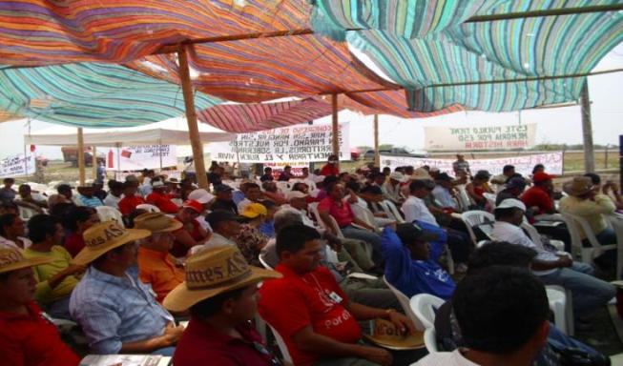
COMITATO LECCHESE PER LA PACE
E LA COOPERAZIONE TRA I POPOLI
PROGETTI 2011
Attività 1: Vitto e alloggio per i 200 partecipanti di organizzazioni e movimenti che stanno trattando il tema della Riforma Agraria in Ecuador. Questa attività è in fase di organizzazioni ed è coordinata direttamente da entità locali quali Tierra e Vida, Confederazione delle Nazionalità Indigene dell’Ecuador (CONAIE), Unione delle Organizzazione Contadine di Esmeraldas (UOCE). FIAN Ecuador partecipa all’organizzazione come partner.

Slide 11

COMITATO LECCHESE PER LA PACE
E LA COOPERAZIONE TRA I POPOLI
PROGETTI 2012
Attività 2: Realizzazione di percorsi di Educazione alla Cittadinanza Mondiale in istituti scolastici del territorio. Per l’anno scolastico 2012/2013 i volontari del Gruppo MT di Bulciago hanno presentato una cartella di possibilità formative alle scuole del territorio:
Acqua libera tutti
Il cibo dei popoli
Corsa all’Africa
Migranti di un pianeta in Movimento
Immagini in conflitto
Crashita-il paese è in tilt

Slide 12

COMITATO LECCHESE PER LA PACE
E LA COOPERAZIONE TRA I POPOLI
PROGETTI 2012
Attività 3: Attività di sensibilizzazione sul territorio lecchese organizzate da So.Le.Vol.-centro di servizio per il volontariato di Lecco e provincia- in relazione al tema dello squilibrio fra nord e sud del mondo e stili di vita sostenibili.

Slide 13
COMITATO LECCHESE PER LA PACE
E LA COOPERAZIONE TRA I POPOLI
PROGETTI 2012
Budget necessario al progetto: € 19.600
Finanziamento del Comitato Lecchese
per la Pace e la Cooperazione tra i Popoli : € 9.157,86
Di cui i Comuni di: Casatenovo € 4.200,86 ; Malgrate € 1.100,00; Sirtori € 2.207,00; Barzago € 800,00; Cremella € 850,00
Altri finanziatori: € 7.100
Budget a carico dell’associazione: € 3.342,14

